Slide 1
Гипербола
Notes:
В режиме слайдов ответы появляются после кликанья мышкой

Slide 2
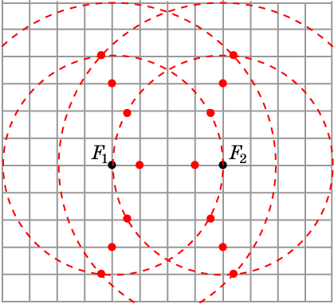
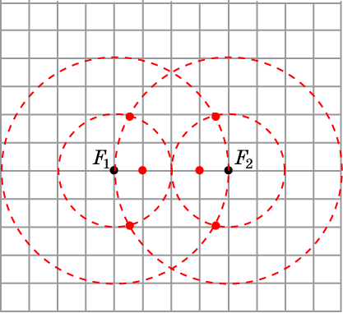
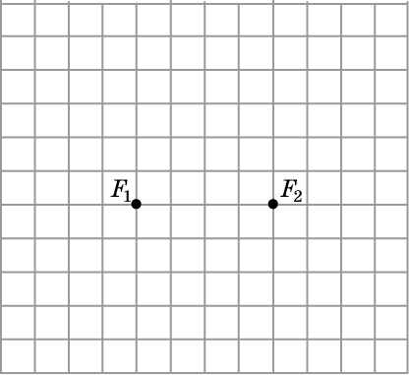
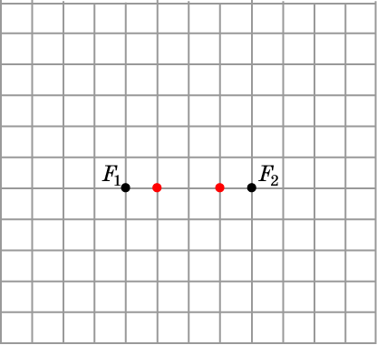
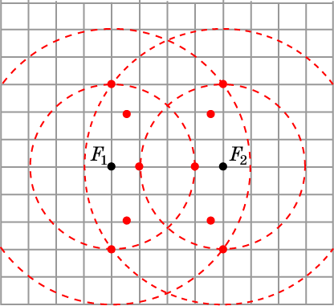
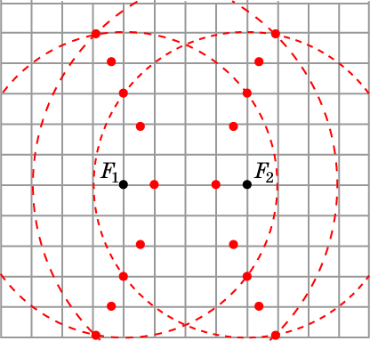
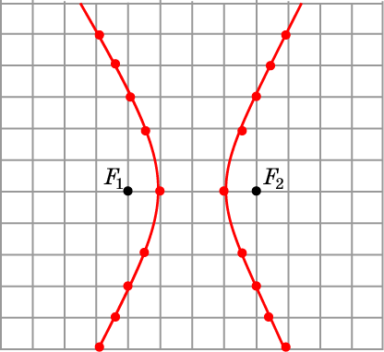
Упражнение 1
На клетчатой бумаге постройте несколько точек, расположенных в узлах сетки, модуль разности расстояний от которых до точек F₁ и F₂ равен 2 (стороны клеток равны 1). Соедините их плавной кривой.
Notes:
В режиме слайдов ответы появляются после кликанья мышкой

Slide 3
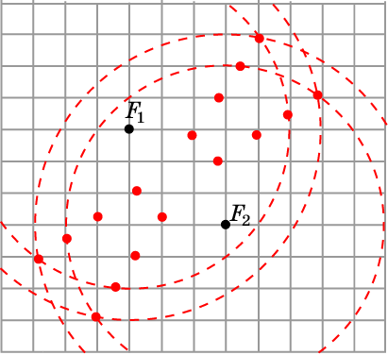
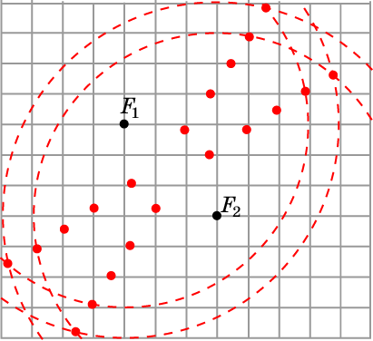
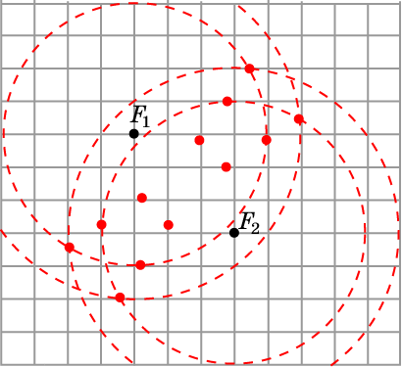
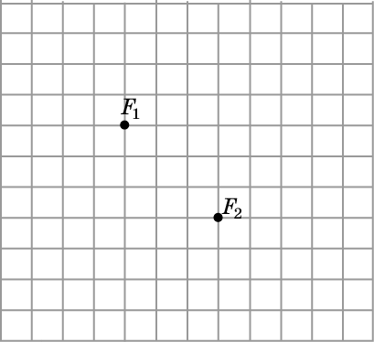
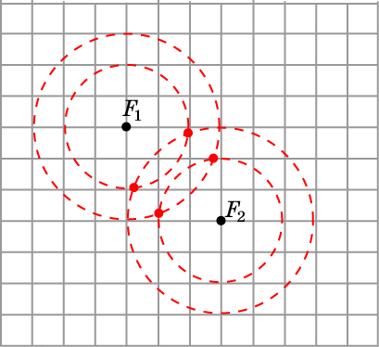
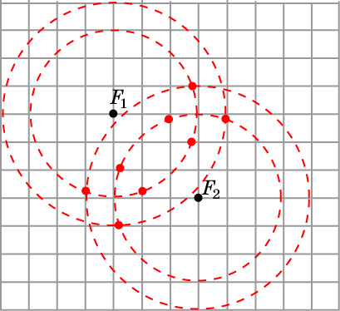
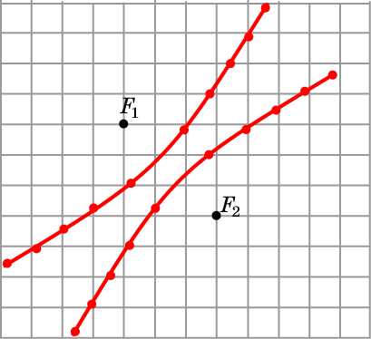
Упражнение 2
На клетчатой бумаге постройте несколько точек, расположенных в узлах сетки, модуль разности расстояний от которых до точек F₁ и F₂ равен 1 (стороны клеток равны 1). Соедините их плавной кривой.
Notes:
В режиме слайдов ответы появляются после кликанья мышкой

Slide 4
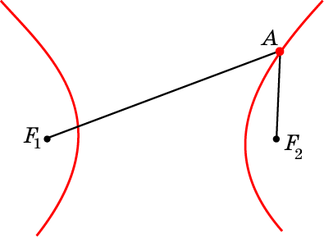
Определение гиперболы
Геометрическое место точек плоскости, модуль разности расстояний от которых до двух заданных точек F₁, F₂ есть величина постоянная, называется гиперболой. Точки F₁, F₂ называются фокусами гиперболы.
Таким образом, для точек А гиперболы с фокусами F₁, F₂ выполняется одно из равенств: AF₁ - AF₂ = c, AF₂ – AF₁ = c, где c - некоторый заданный отрезок.
Notes:
В режиме слайдов ответы появляются после кликанья мышкой

Slide 5
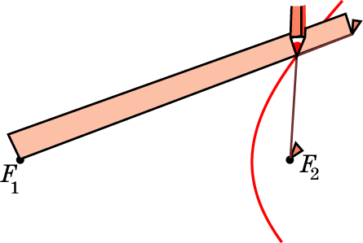
Упражнение 3
По данному рисунку укажите способ построения гиперболы с помощью линейки, кнопок, нитки и карандаша.
Notes:
В режиме слайдов ответы появляются после кликанья мышкой

Slide 6
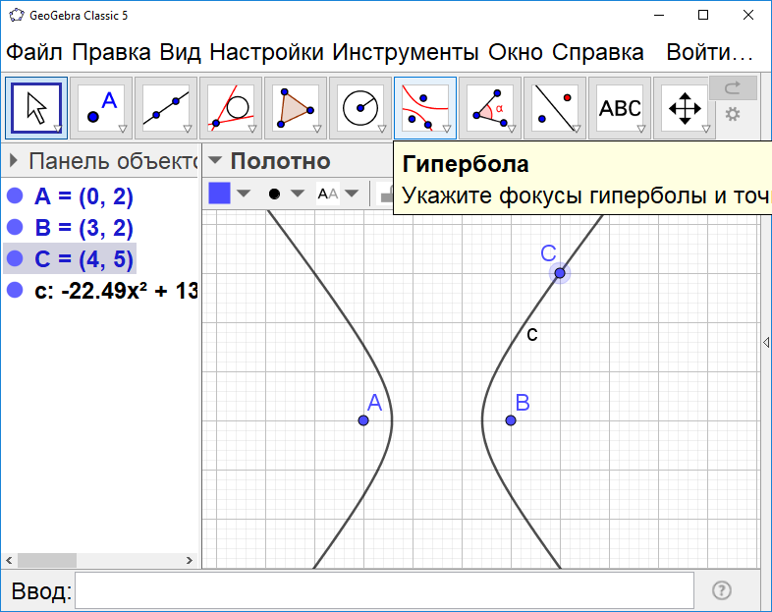
Для получения гиперболы в программе GeoGebra нужно выбрать инструмент «Гипербола», отметить левой кнопкой «мыши» две точки (фокусы гиперболы) и третью точку. В результате на экране появится гипербола с данными фокусами, проходящая через данную точку. Цвет и размеры точек и линий можно менять.
Notes:
В режиме слайдов ответы появляются после кликанья мышкой

Slide 7
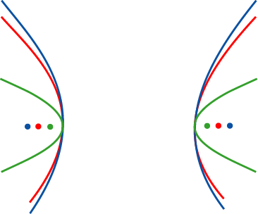
Упражнение 4
Что будет происходить с гиперболой, если константа c не изменяется, а фокусы: а) приближаются друг к другу; б) удаляются друг от друга?
Ответ: а) Ветви гиперболы сжимаются;
б) Ветви гиперболы расширяются.
Notes:
В режиме слайдов ответы появляются после кликанья мышкой

Slide 8
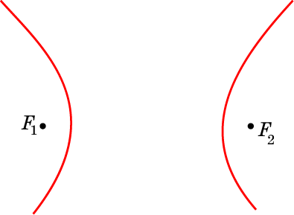
Упражнение 5
Дана гипербола с фокусами F₁, F₂ и константой c. Найдите наименьшее расстояние между точками, лежащими на разных ветвях гиперболы.
Ответ: c.
Notes:
В режиме слайдов ответы появляются после кликанья мышкой

Slide 9
Упражнение 6
Расстояние между фокусами гиперболы равно 6 см, константа c равна 4 см. Чему равно наименьшее расстояние от точек гиперболы до фокусов?
Ответ: 1 см.
Notes:
В режиме слайдов ответы появляются после кликанья мышкой

Slide 10
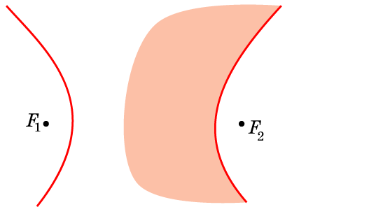
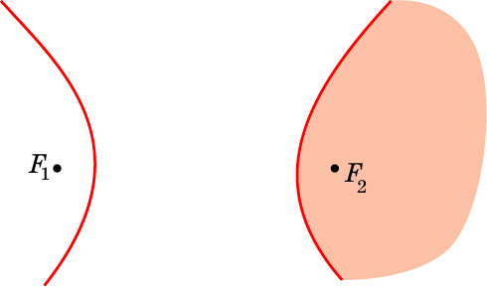
Упражнение 7
Найдите геометрическое место точек A, для которых модуль разности |AF₁ – AF₂| расстояний до двух заданных точек F₁, F₂: а) больше заданной величины c; б) меньше заданной величины c.
Ответ: а) Точки A’, расположенные внутри ветвей гиперболы;
б) точки A”, расположенные между ветвями гиперболы.
Notes:
В режиме слайдов ответы появляются после кликанья мышкой

Slide 11
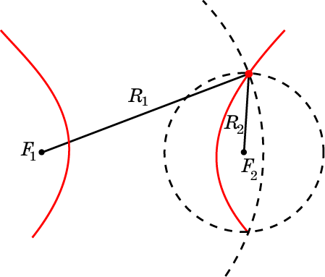
Упражнение 8
Найдите геометрическое место точек пересечения пар окружностей с заданными центрами и разностью радиусов.
Ответ: Гипербола.
Notes:
В режиме слайдов ответы появляются после кликанья мышкой

Slide 12
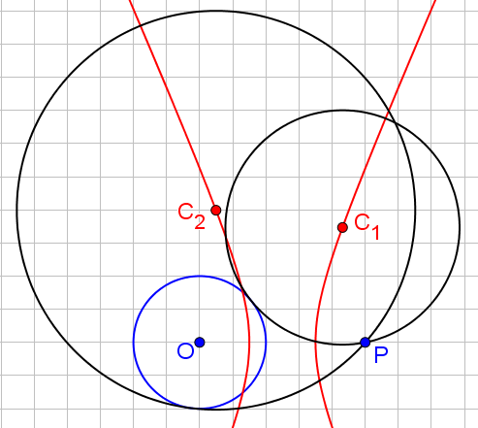
Упражнение 9
Найдите геометрическое место центров окружностей, проходящих через данную точку P, и касающихся внешним или внутренним образом данной окружности с центром O.
Ответ: Гипербола.
Notes:
В режиме слайдов ответы появляются после кликанья мышкой

Slide 13
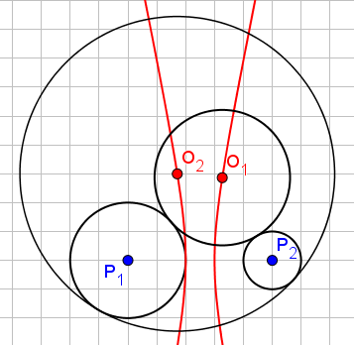
Упражнение 10
Найдите геометрическое место центров окружностей, касающихся внешним или внутренним образом двух заданных окружностей.
Ответ: Гипербола.
Notes:
В режиме слайдов ответы появляются после кликанья мышкой

Slide 14
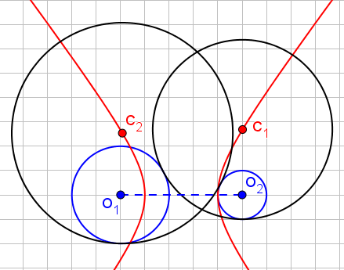
Упражнение 11
Даны две окружности. Найдите геометрическое место центров окружностей, касающихся одной из них внешним, а другой внутренним образом.
Ответ: Гипербола.
Notes:
В режиме слайдов ответы появляются после кликанья мышкой

Slide 15
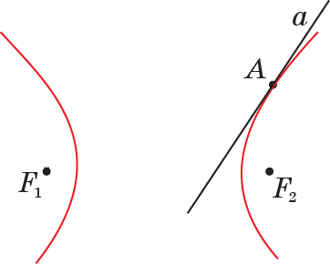
Касательная к гиперболе
Прямая, проходящая через точку А гиперболы, остальные точки A' которой лежат между ветвями гиперболы, т. е. удовлетворяют неравенству |A'F₁ – A’F₂| < c, называется касательной к гиперболе. Точка А называется точкой касания.
Notes:
В режиме слайдов ответы появляются после кликанья мышкой

Slide 16
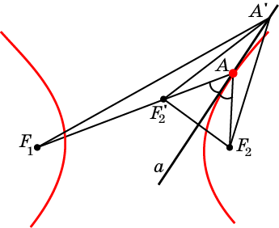
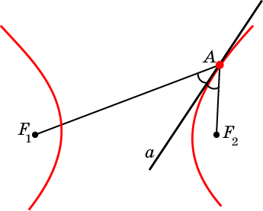
Теорема. Касательной к гиперболе, проходящей через точку A, является прямая, содержащая биссектрису угла F₁AF₂.
Доказательство. Для точки A, для которой выполняется равенство AF₁ – AF₂ = c, рассмотрим прямую a, содержащую биссектрису угла F₁AF₂. Докажем, что все остальные точки A’ прямой a лежат между ветвями гиперболы.
На отрезке F₁A отложим отрезок AF₂’, равный отрезку AF₂. Прямая a является серединным перпендикуляром к отрезку F₂F₂’. Следовательно, A’F₂ = A’F₂’. Тогда |A’F₁ – A’F₂| = |A’F₁ – A’F₂’|< F₁F₂’ = AF₁ – AF₂’ = AF₁ – AF₂ = c. Значит, точка A’ не принадлежит гиперболе.
Notes:
В режиме слайдов ответы появляются после кликанья мышкой

Slide 17
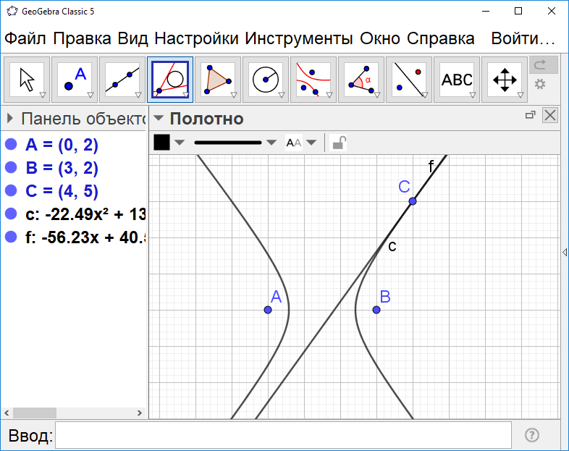
Для получения касательной к гиперболе, проходящей через данную точку, нужно выбрать инструмент «Касательная», кликнуть левой кнопкой «мыши» по отмеченной точке и гиперболе. В результате на экране появится касательная к гиперболе.
Notes:
В режиме слайдов ответы появляются после кликанья мышкой

Slide 18
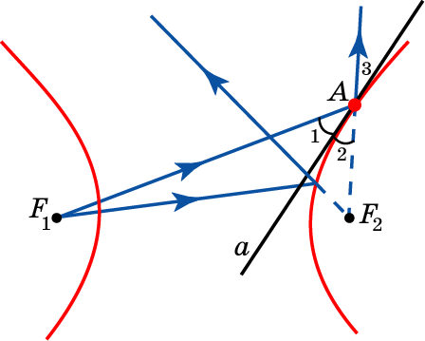
Фокальное свойство гиперболы
Если источник света поместить в один из фокусов гиперболы, то лучи, отразившись от нее, пойдут так, как будто бы они исходят из другого фокуса.
Notes:
В режиме слайдов ответы появляются после кликанья мышкой

Slide 19
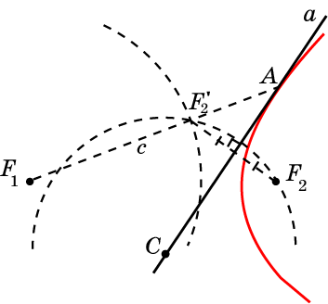
Упражнение 12
По данному рисунку укажите способ построения касательной, проходящей через точку C, к гиперболе, заданной фокусами F₁, F₂ и константой c, с помощью циркуля и линейки.
Notes:
В режиме слайдов ответы появляются после кликанья мышкой

Slide 20
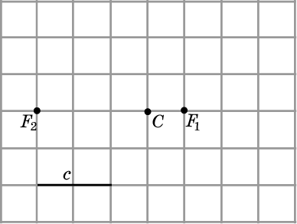
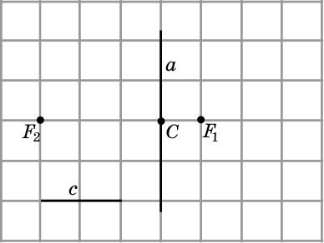
Упражнение 13
Через точку C проведите касательную к гиперболе, с заданными фокусами F₁, F₂ и константой с.
Ответ:
Notes:
В режиме слайдов ответы появляются после кликанья мышкой

Slide 21
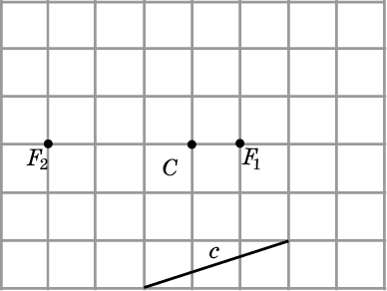
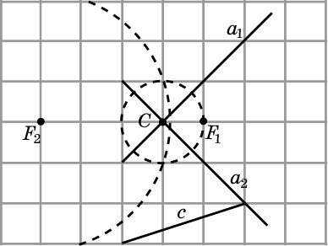
Упражнение 14
Через точку C проведите касательные к гиперболе, с заданными фокусами F₁, F₂ и константой с.
Ответ:
Notes:
В режиме слайдов ответы появляются после кликанья мышкой

Slide 22
Упражнение 15
Сколько касательных можно провести к одной ветви гиперболы из точки: а) принадлежащей ветви гиперболы; б) лежащей вне ветви гиперболы; в) лежащей внутри ветви гиперболы?
Ответ: а) Одну; б) две; в) ни одной.
Notes:
В режиме слайдов ответы появляются после кликанья мышкой

Slide 23
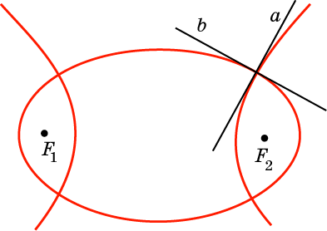
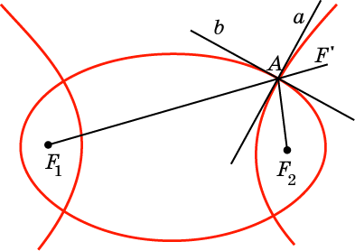
Упражнение 16
Докажите, что касательные, к эллипсу и гиперболе с общими фокусами, проведённые через их общую точку, перпендикулярны.
Решение: Касательная к гиперболе содержит биссектрису угла F₁AF₂. Касательная к эллипсу содержит биссектрису угла F₂AF’. Следовательно, угол между ними равен 90^{о}.
Notes:
В режиме слайдов ответы появляются после кликанья мышкой

Slide 24
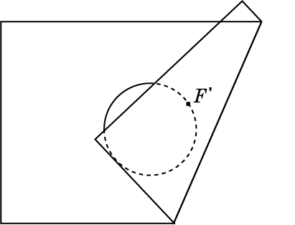
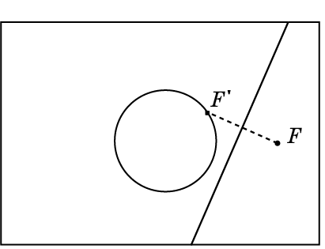
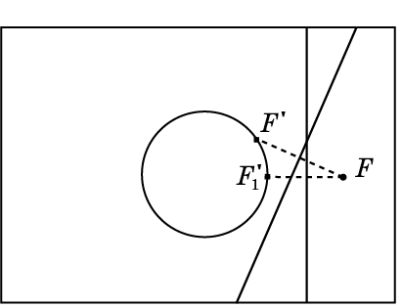
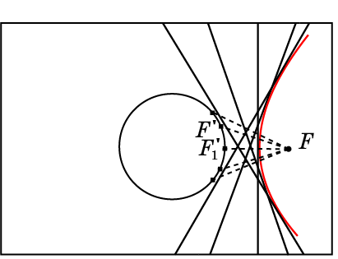
Лабораторная работа
Возьмем лист бумаги прямоугольной формы с вырезанным в нем кругоми отметим на этом листе точку F.
Сложим лист так, чтобы точка F совместилась с какой-нибудь точкой F’ на границе круга.
Разогнем лист. Линия сгиба будет серединным перпендикуляром к отрезку FF’ и, следовательно, касательной к гиперболе.
Снова согнем и разогнем лист, совместив точку F с другой точкой F’₁ на границе круга.
Сделаем так несколько раз, пока вся бумага не покроется линиями сгибов. Линии сгибов будут касательными к гиперболе. Чем больше будет линий сгибов тем больше граница участка внутри этих сгибов будет приближаться к ветви гиперболы.
Notes:
В режиме слайдов ответы появляются после кликанья мышкой

Slide 25
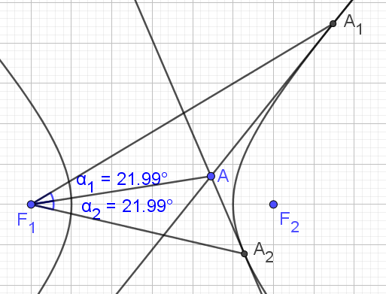
Упражнение 17
Докажите, что углы AF₁A₁ и AF₁A₂, AF₂A₁ и AF₂A₂, под которыми из фокусов F_{1,} F₂ видны отрезки касательных, проведённых к гиперболе из одной точки A, равны.
Notes:
В режиме слайдов ответы появляются после кликанья мышкой

Slide 26
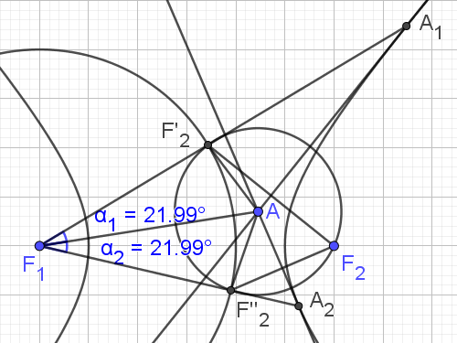
Доказательство. Докажем, например, равенство углов AF₁A₁ и AF₁A₂. Из построения касательных следует равенство треугольников AF₁F’₂ и AF₁F’’₂. Значит, равны углы AF₁A₁ и AF₁A₂.
Notes:
В режиме слайдов ответы появляются после кликанья мышкой

Slide 27
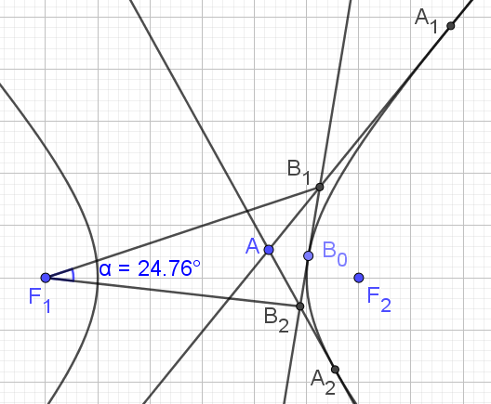
Упражнение 18
Докажите, что величины углов B₁F₁B₂ и B₁F₂B₂ не зависит от положения точки B₀.
Notes:
В режиме слайдов ответы появляются после кликанья мышкой

Slide 28
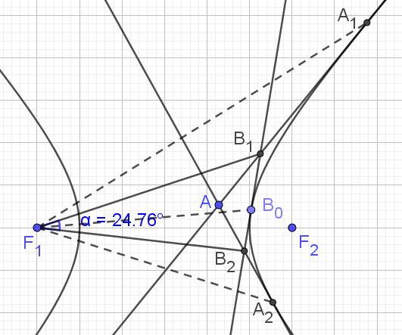
Доказательство. Докажем, например, что величина угла B₁F₁B₂ не зависит от положения точки B₀. Имеют место равенства углов $∠B_{1}F_{1}A_{1}=∠B_{1}F_{1}B_{0}$,$∠B_{2}F_{1}A_{2}=∠B_{2}F_{1}B_{0}$. Угол B₁$F_{1}$B₂ равен половине угла A₁$F_{1}$A₂, величина которого не зависит от положения точки B₀. Следовательно, величина угла B₁$F_{1}$B₂ не зависит от положения точки B₀.
Notes:
В режиме слайдов ответы появляются после кликанья мышкой

